Slide 1
Le azioni
Le azioni sono i VERBI e indicano COSA FANNO una persona, un animale o una cosa

Slide 2
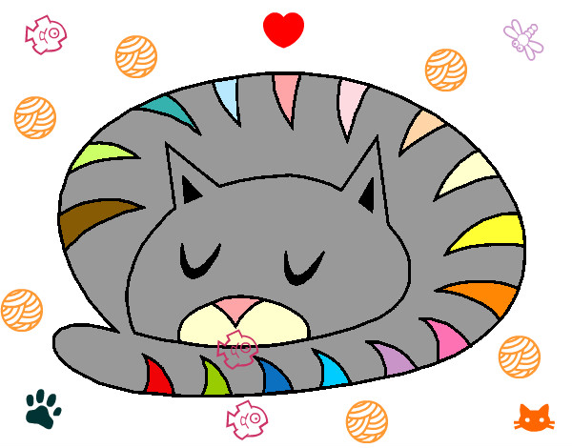
IL GATTO DORME

Slide 3
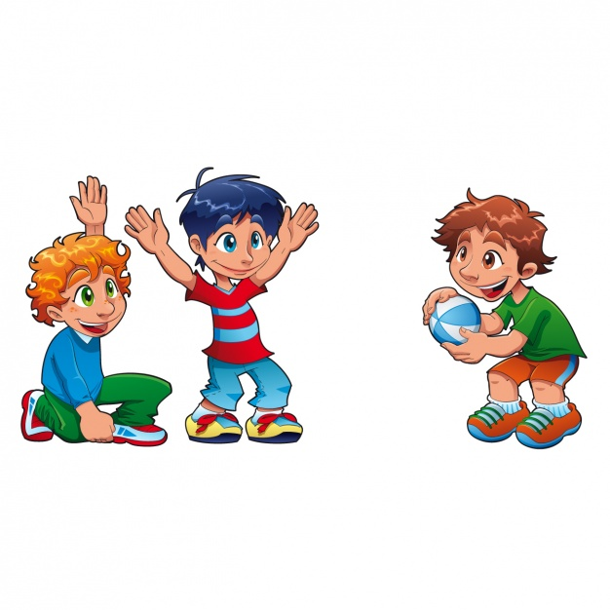
I BAMBINI GIOCANO

Slide 4
IL FIORE SBOCCIA

Slide 5
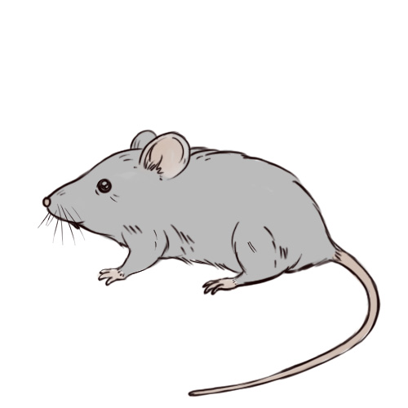
QUALI AZIONI PUO’ FARE UN TOPO ?

Slide 6
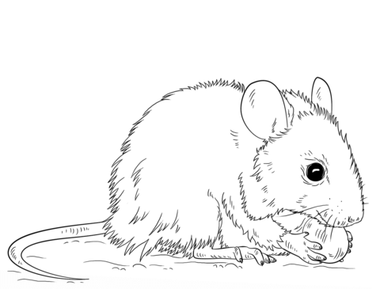
PUO’ ROSICCHIARE

Slide 7
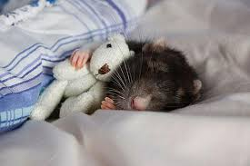
PUO’ DORMIRE

Slide 8
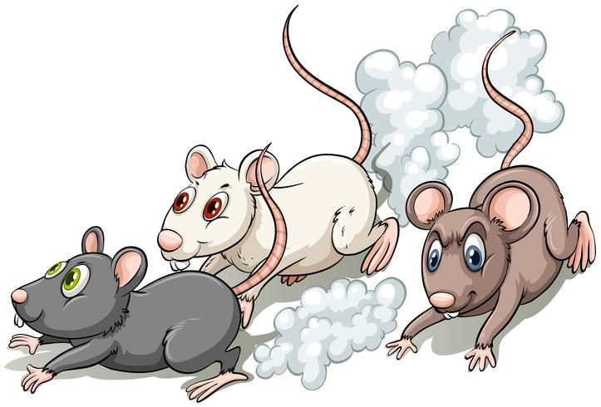
PUO’ CORRERE

Slide 9
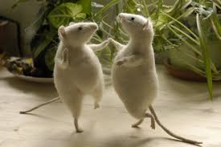
PUO’ BALLARE!

Slide 10
TUTTE QUESTE AZIONI IN ITALIANO SONO CHIAMATE VERBI.
I VERBI ESPRIMONO CIO’ CHE UNA PERSONA, UN ANIMALE O UNA COSA FANNO E CI PERMETTONO DI CAPIRE QUANDO E’ AVVENUTA L’AZIONE.

Slide 11
I TEMPI DEI VERBI
IO LEGGO UN LIBRO
QUANDO? ORA, ADESSO

Slide 12
IN QUESTO CASO SI DICE CHE IL VERBO E’ ESPRESSO
AL TEMPO PRESENTE

Slide 13
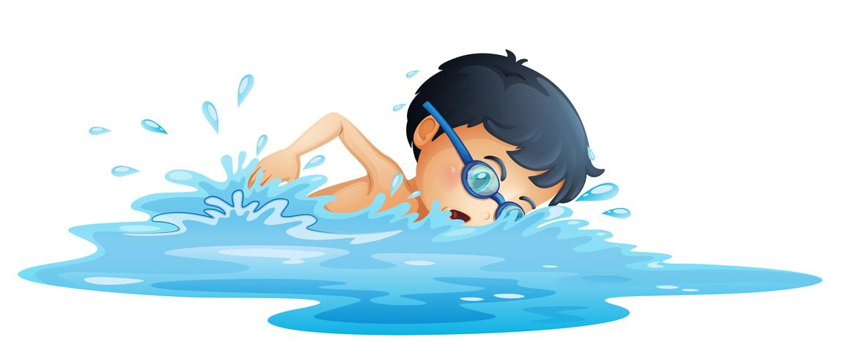
MARCO NUOTAVA
QUANDO ? IERI, L’ESTATE SCORSA…
IL VERBO E’ ESPRESSO AL
TEMPO PASSATO

Slide 14
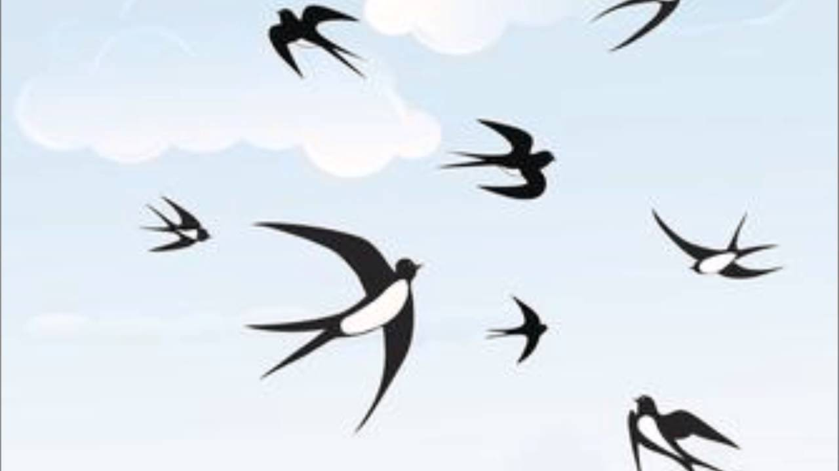
LE RONDINI TORNERANNO.
QUANDO? IN PRIMAVERA..
IL VERBO E’ ESPRESSO AL TEMPO FUTURO

Slide 15
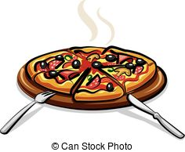
SE IO SCRIVO:
«DOMANI MANGERO’ LA PIZZA»
QUAL E’ LA PAROLA CHE INDICA L’AZIONE?

Slide 16
MANGERO’
QUESTA PAROLA MI FA CAPIRE CHE
IO FARO’ L’ AZIONE DI MANGIARE
QUANDO? DOMANI
L’AZIONE, IL VERBO, E’ ESPRESSO AL
TEMPO FUTURO

Slide 17
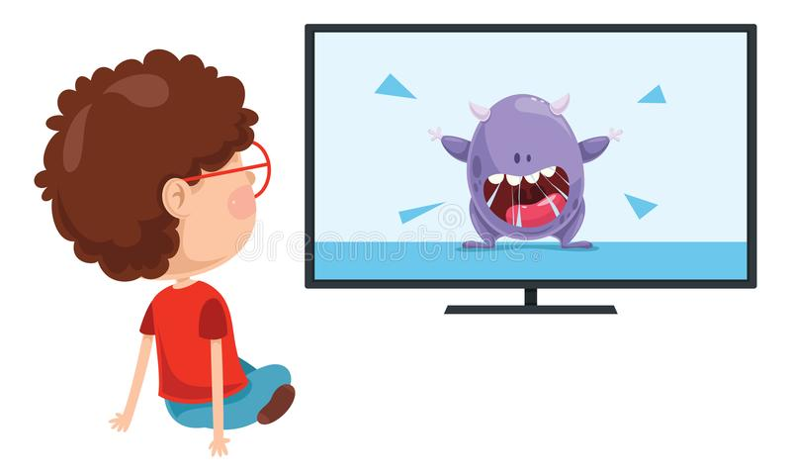
SE INVECE SCRIVO:
«GUARDO LA TELEVISIONE»
QUAL E’ LA PAROLA CHE INDICA L’AZIONE?

Slide 18
GUARDO
QUESTA PAROLA MI FA CAPIRE CHE IO STO FACENDO L’AZIONE DI GUARDARE
QUANDO? ADESSO, ORA, IN QUESTO MOMENTO
L’AZIONE E’ ESPRESSA AL TEMPO PRESENTE

Slide 19
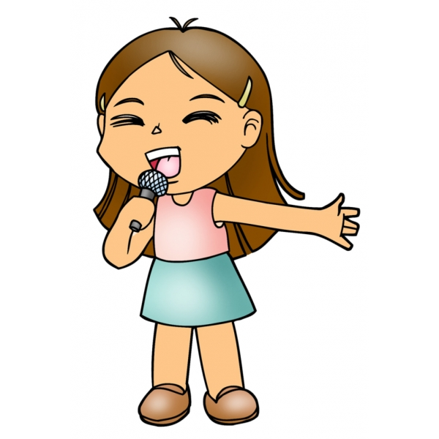
SE INFINE SCRIVO:
« MARIA CANTAVA BENE»
QUAL E’ LA PAROLA CHE INDICA L’AZIONE?

Slide 20
CANTAVA
QUESTA PAROLA MI FA CAPIRE CHE MARIA FACEVA L’AZIONE DI CANTARE
QUANDO? L’ANNO SCORSO, IERI,IN UN TEMPO PASSATO
L’AZIONE E’ ESPRESSA AL TEMPO PASSATO

Slide 21
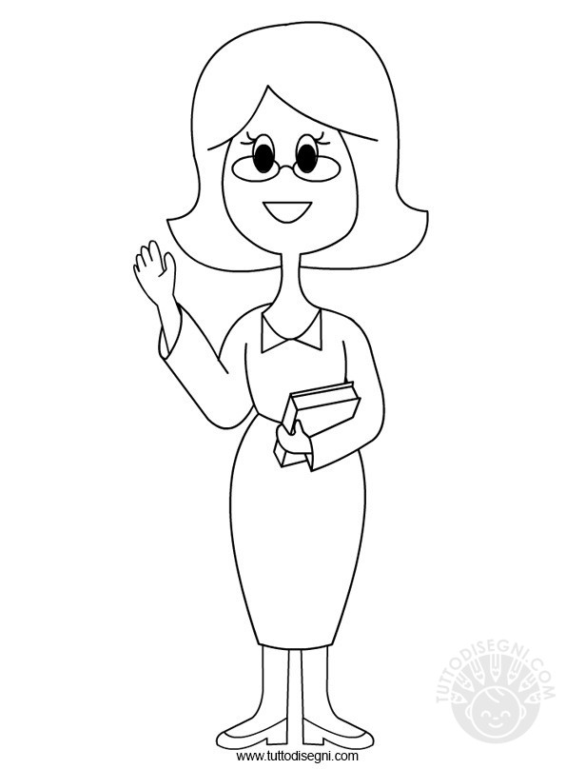
SPERO CHE SIA TUTTO CHIARO!!!
TANTI BACIONI
CON AFFETTO
MAESTRA DANIELA

